Slide 1


PGR102
Introduksjon til Programmering
Forelesning 4: Arrays og objekter
Foreleser: Andreas Biørn-Hansen
Hentet fra https://whvn.cc/120534

Slide 2
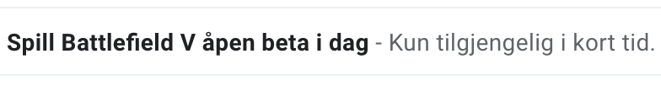
vs.
oppmøte

Slide 3
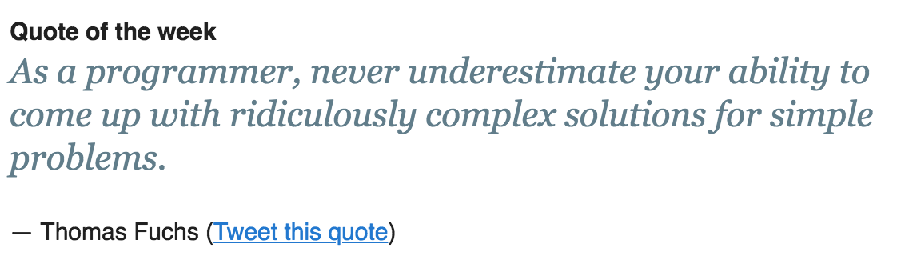

Slide 4
Svar på spørsmål fra forrige forelesning

Slide 5
Number(); versus parseInt();
/* Kun heltall */
var test1 = Number("1"); // Resultat: 1
var test2 = parseInt("1"); // Resultat: 1
/* Flyttall */
var test3 = Number("1.5"); // Resultat: 1
var test4 = Number("1,5"); // Resultat: null/NaN
var test5 = parseInt("1.5"); // Resultat: 1
var test6 = parseInt("1,5"); // Resultat: 1
/* Med bokstaver til slutt*/
var test7 = Number("1a"); // Resultat: null eller NaN, avhenger av hvor koden kjøres
var test8 = parseInt("1a"); // Resultat: 1
/* Med bokstaver først*/
var test9 = Number("a1"); // Resultat: null eller NaN, avhenger av hvor koden kjøres
var test10 = parseInt("a1"); // Resultat: 1
/* Med bokstaver før og etter tall*/
var test11 = Number("a1a"); // Resultat: null eller NaN, avhenger av hvor koden kjøres
var test12 = parseInt("a1a"); // Resultat: null eller NaN, avhenger av hvor koden kjøres
Tips: Når man ser NaN er det kort for «Not a Number»

Slide 6
Hvordan kan en string inneholde karakterene “ “ ?
/* Bruken av backslash kalles escaping */
var escaping = "Hvem \"er\" du?"; // Resultat: "Hvem "er" du?"
/* Her kan man også bruke «enkle fnutter»/apostrof som inneholder anførselstegn */
var singleQuotes = 'Hvem "er" du?'; // Resultat: "Hvem "er" du?"
Hvordan kan en string inneholde karakteren \ ?
/* Man kan også escape backslash, selv om det er den man escaper med! */
var selfEscaping = "Hvem \\ er du?"; // Resultat: "Hvem \ er du?"

Slide 7
Oversikt over mer avanserte datatyper/datastrukturer

Slide 8
var course = {
code: "PGR102",
shortName: "Intro. til prog.",
isEasy: false,
requiresAttension: true,
hoursOfStudy: 200
};
Objekt (object)
var grades = ["A", "B", "C"];
Array (array)

Slide 9
Datatype i detalj: array

Slide 10
Hva er et array?
«JavaScript arrays are used to store
multiple values in a single variable.»
- W3Schools

Slide 11
Komma brukes for å separere
elementene i arrayet
var grades = ["A", "B", "C", "D", "E", "F"];
Klammeparenteser [ ]
representerer datastrukturen array

Slide 12
Tips
Klammeparentesene [ ] lages på følgende måte:
MacOS: alt+8 og alt+9 produserer henholdsvis [ og ]
Windows: altgr+8 og altgr+9

Slide 13
Hvorfor arrays?
Når vi har individuelle elementer/verdier som (logisk) hører hjemme i samme variabel.
Et array kan tenkes på som en liste med elementer. Du kan legge til nye elementer, fjerne eksisterende elementer, oppdatere verdien til eksisterende elementer, og mer.

Slide 14
"Eple"
"Pære"
"Banan"
Box 1
Box 2
Box 3
var box1 = "Eple";
var box2 = "Pære";
var box3 = "Banan";

Slide 15
"Eple"
"Pære"
"Banan"
Eksempel: Fruktkurv →
Fruits
var fruits = ["Eple", "Pære", "Banan"];

Slide 16
Et eksempel: karakterskala
var gradeA =
"A"
;
var gradeB =
"B"
;
var gradeC =
"C"
;
var gradeD =
"D"
;
var gradeE =
"E"
;
var gradeF =
"F"
;

Slide 17
Akkurat samme data kan representeres i et array:
var grades = ["A", "B", "C", "D", "E", "F"];
Kommaene separerer hvert element.

Slide 18
… eller disse!
var hkSchool = "HK";
var uioSchool = "UiO";
var biSchool = "BI";
var oslometSchool = "OsloMet";
var ntnuSchool = "NTNU";
… som også kan skrives slik:
var schools = ["HK", "UiO", "BI", "OsloMet", "NTNU"];

Slide 19
Hva med disse?
var norwegianLanguage = "Norwegian";
var swedishLanguage = "Swedish";
var danishLanguage = "Danish";
Ofte heller ett languages array som kan fylles med alle språkene vi ønsker, enn én variabel per språk!
var languages = ["Norwegian", "Swedish", "Danish"];

Slide 20
Alternativ kodestil
Arrays kan også struktureres som vist til høyre →
Når man velger horisontal versus vertikal kodestil avhenger av flere faktorer:
– Langt array? Vertikal
– Kort array? Horisontal
– Personlig preferanse
– Teamets kodestil: noen bestemmer seg for én stil
var grades = [
"A",
"B",
"C",
"D",
"E",
"F"
];
Semikolon fortsatt på slutten
av kodesnutten

Slide 21
Arrayets oppbygning

Slide 22
Hva er index?
Plasseringen til et element i et array kalles en index.
I JavaScript (og senere Java) starter index alltid på tallet 0.
Altså: det første elementet i et array er på index 0. Det andre elementet i arrayet er på index 1. Og sånn fortsetter det.
Index 0
Index 1
Index 2
Index 3
Index 4
Index 5
var grades = ["A", "B", "C", "D", "E", "F"];

Slide 23
Hente ut verdi fra element på spesifikk index
Klammeparenteser brukes for å hente ut verdi fra gitt index.
Index 0
Index 1
var names = ["Ola", "Kari"];
names[0];
// "Ola"
names[1];
// "Kari"
console.log("Hei, " + names[1]);
// Resultat: "Hei, Kari"

Slide 24
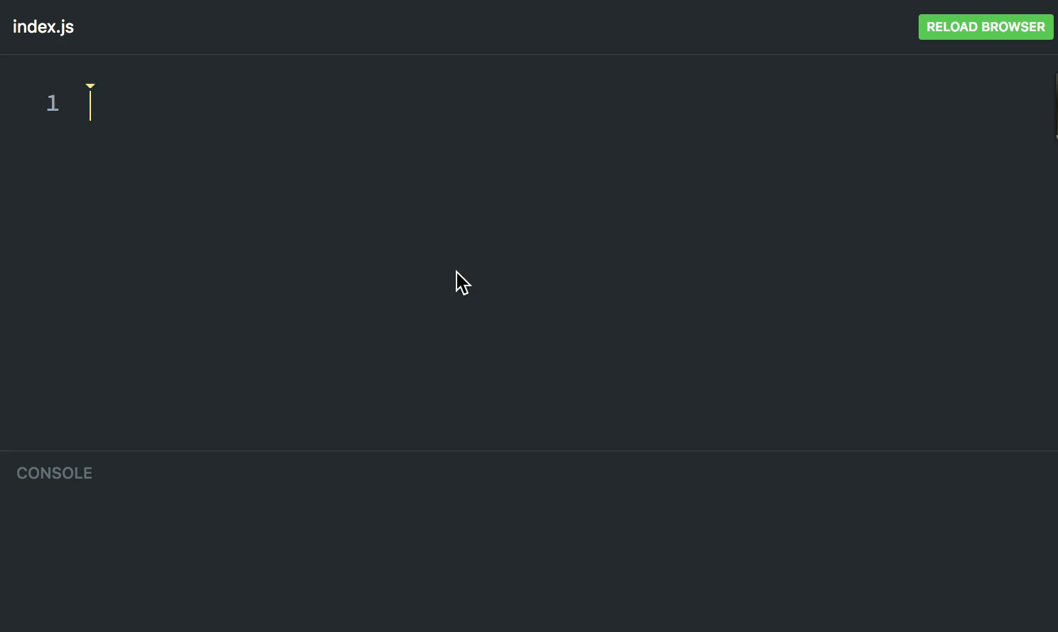
Videoeksempel: Hente ut verdi fra element på spesifikk index

Slide 25
Oppdatere element basert på index
Index 0
Index 1
var names = ["Ola", "Kari"];
console.log(names[0]); // "Ola"
names[0] = "Erna Solberg";
console.log(names[0]); // "Erna Solberg"
console.log(names[1]); // "Kari"

Slide 26
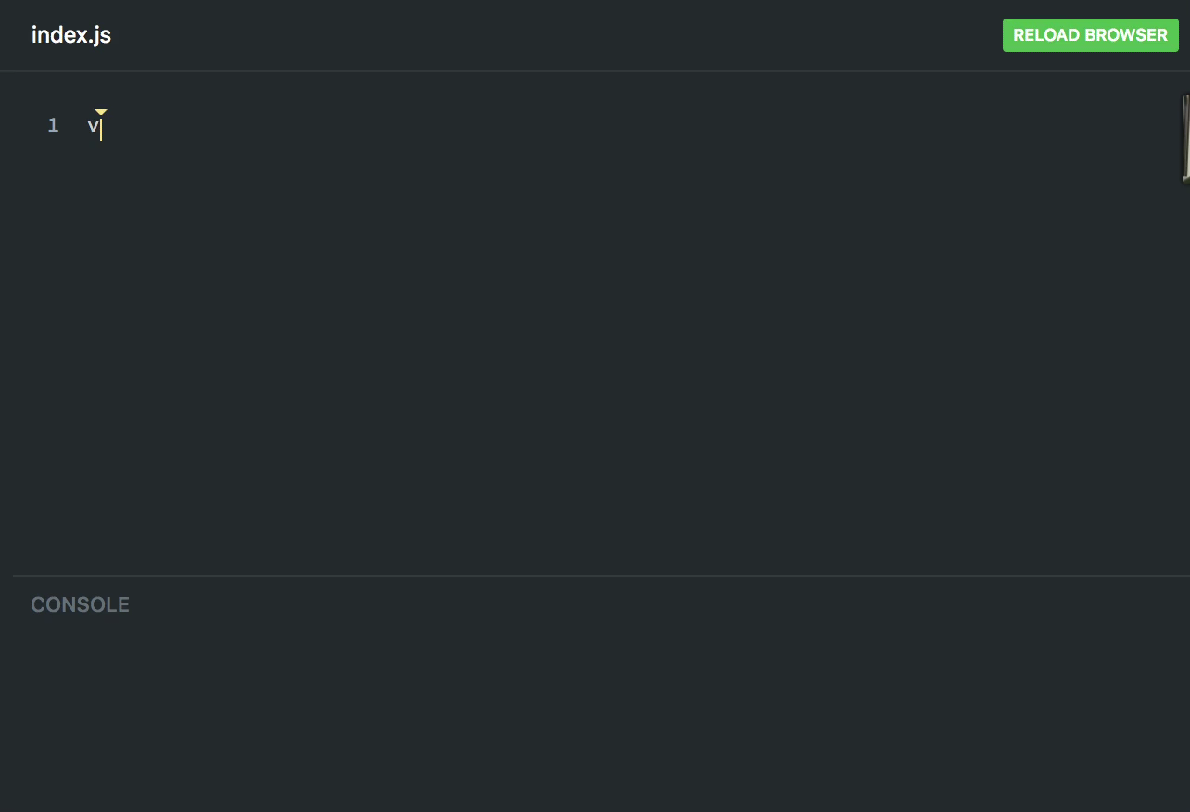
Videoeksempel: Oppdatere element basert på index

Slide 27
Legge til element i array
Et array er en liste bestående av elementer.
Man kan både legge til og ta bort elementer fra arrayet.
For å legge til et element på slutten av arrayet, bruker man metoden .push();
var names = ["Ola", "Kari"];
names.push("Steve Jobs");
Arrayet names ser nå slik ut: ["Ola", "Kari", "Steve Jobs"];
Mer info: https://developer.mozilla.org/en-US/docs/Web/JavaScript/Reference/Global_Objects/Array/push

Slide 28
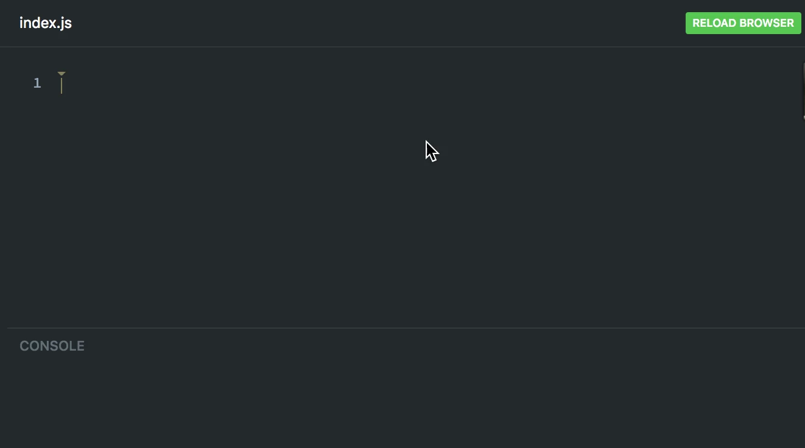
Videoeksempel: Legge til element i array

Slide 29
Fjerne element fra array:
(1) fjerne første element
For å fjerne det første elementet bruker man .shift();
var grades = ["A", "B", "C", "D", "E", "F"];
grades.shift();
// Arrayet vil nå se sånn ut: ["B", "C", "D", "E", "F"];
console.log(grades);
Mer info: https://developer.mozilla.org/en-US/docs/Web/JavaScript/Reference/Global_Objects/Array/shift

Slide 30
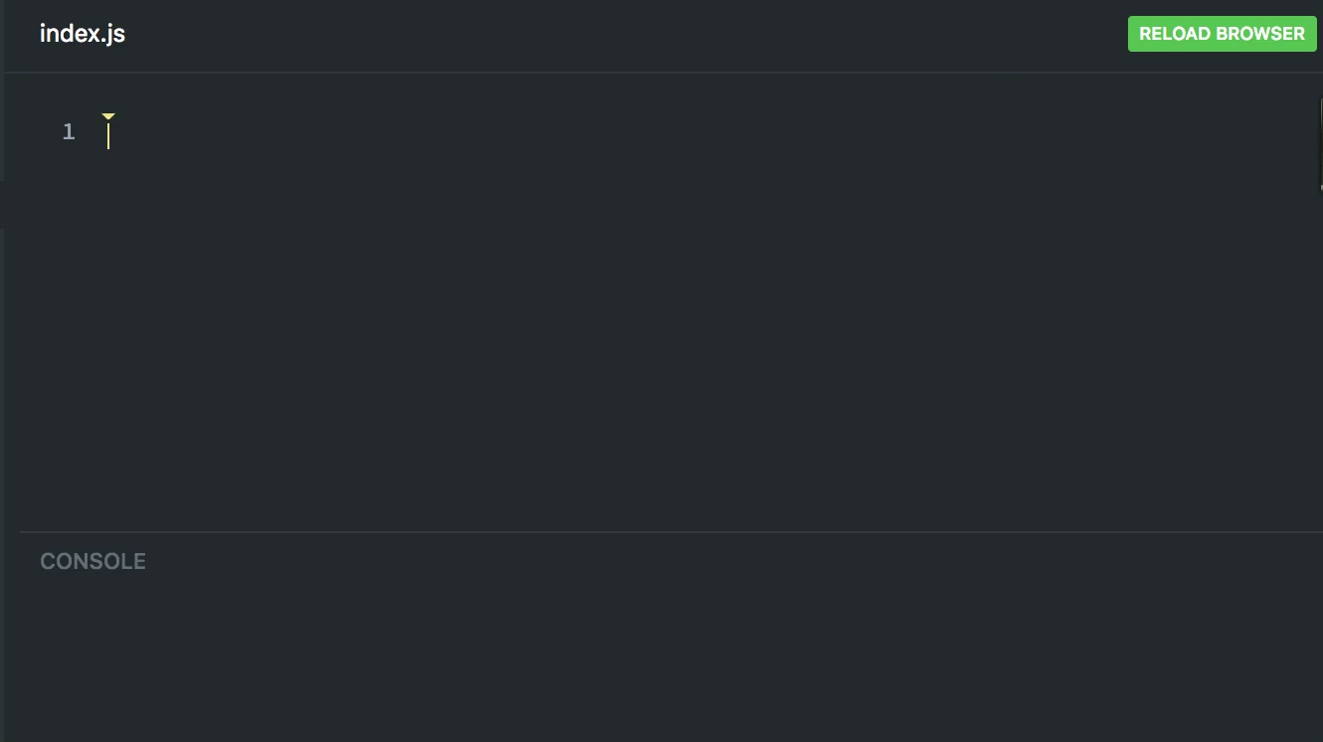
Videoeksempel: Fjerne første element

Slide 31
Fjerne element fra array:
(2) fjerne siste element
For å fjerne det siste elementet bruker man .pop();
var grades = ["A", "B", "C", "D", "E", "F"];
grades.pop();
// Arrayet vil nå se sånn ut: ["A", "B", "C", "D", "E"];
console.log(grades);
Mer info: https://developer.mozilla.org/en-US/docs/Web/JavaScript/Reference/Global_Objects/Array/pop

Slide 32

Videoeksempel: Fjerne siste element

Slide 33
Fjerne spesifikt element fra array:
(3) fjerne element basert på index
For å fjerne et spesifikt elementet bruker man .splice();
Når man bruker splice må man spesifisere hvilken index man ønsker å begynne å fjerne fra, og hvor mange elementer som skal fjernes.
Index 0
Index 1
Index 2
Index 3
Index 4
Index 5
var grades = ["A", "B", "C", "D", "E", "F"];
grades.splice(2,1); // Fjerner ett element fra index 2
// Arrayet vil nå se sånn ut: ["A", "B", "D", "E", "F"];
console.log(grades);
Mer info: https://developer.mozilla.org/en-US/docs/Web/JavaScript/Reference/Global_Objects/Array/splice

Slide 34

Videoeksempel: Fjerne element basert på index

Slide 35
Fjerne spesifikt element fra array:
(3 forts.) fjerne element basert på index
Index 0
Index 1
Index 2
Index 3
Index 4
Index 5
var grades = ["A", "B", "C", "D", "E", "F"];
// Fjerner to elementer fra og med index 3,
// altså fjernes elementene fra index 3 og 4
grades.splice(3,2);
// Arrayet vil nå se sånn ut: ["A", "B", "C", "F"];
console.log(grades);

Slide 36
Legge til element i array på spesifikk index
Hvis man vil legge til et element på en spesifikk index, si midt i et array, så kan man ikke lenger bruke .push() – den legger kun til på slutten av arrayet.
I stedet må vi bruke metoden .splice(). Ved å bruke .splice() kan vi spesifisere på hvilken index vi vil at elementet skal legges til på, og hva elementet skal være.
var names = ["Ola", "Kari"];
Spesifikk
index
Fjerne
0 elementer
Elementet vi ønsker
å legge til i arrayet
names.splice(1, 0, "Steve Jobs");
Arrayet names ser nå slik ut: ["Ola", "Steve Jobs", "Kari"];
Mer info: https://developer.mozilla.org/en-US/docs/Web/JavaScript/Reference/Global_Objects/Array/splice

Slide 37
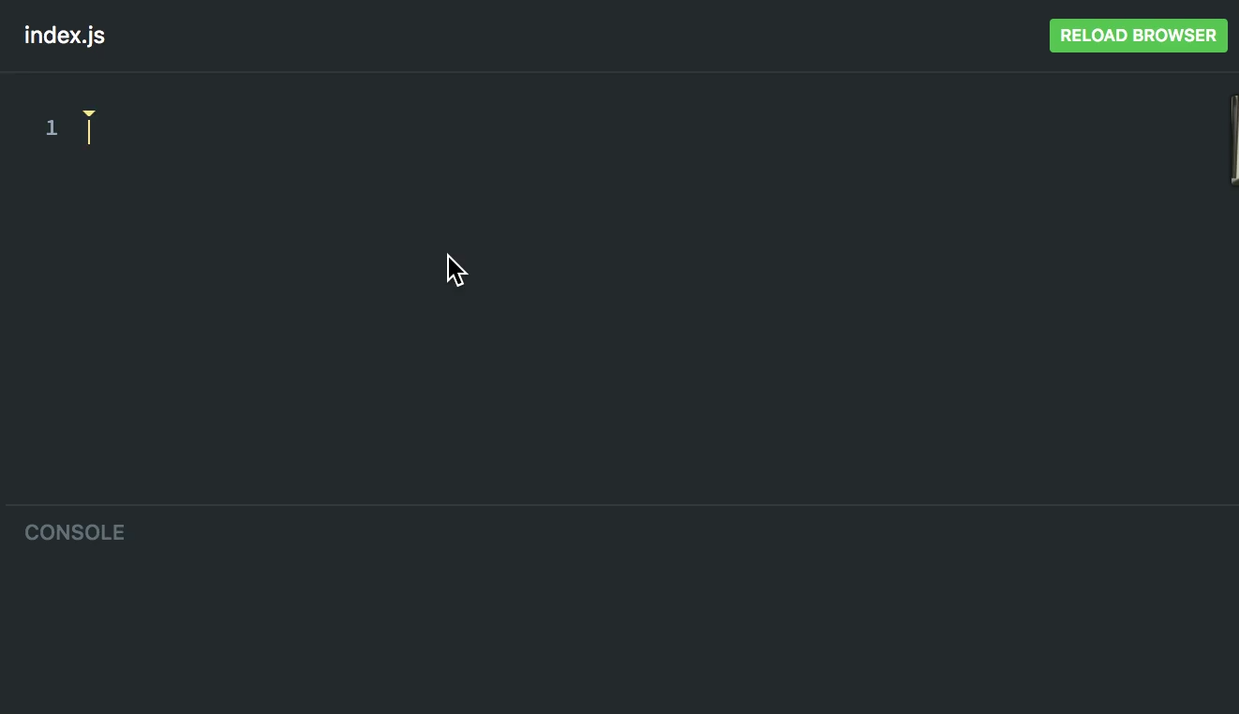
Videoeksempel: Legge til element i array på spesifikk index

Slide 38
Finne antallet elementer i et array
PS: Arrays har properties!
var grades = ["A", "B", "C", "D", "E"];
grades.length; // Lengden til arrayet er 5
length er en property som tilhører grades, og oppdateres hver gang et element legges til eller fjernes fra arrayet.
grades.push("F");
grades.length; // Lengden til arrayet er 6

Slide 39
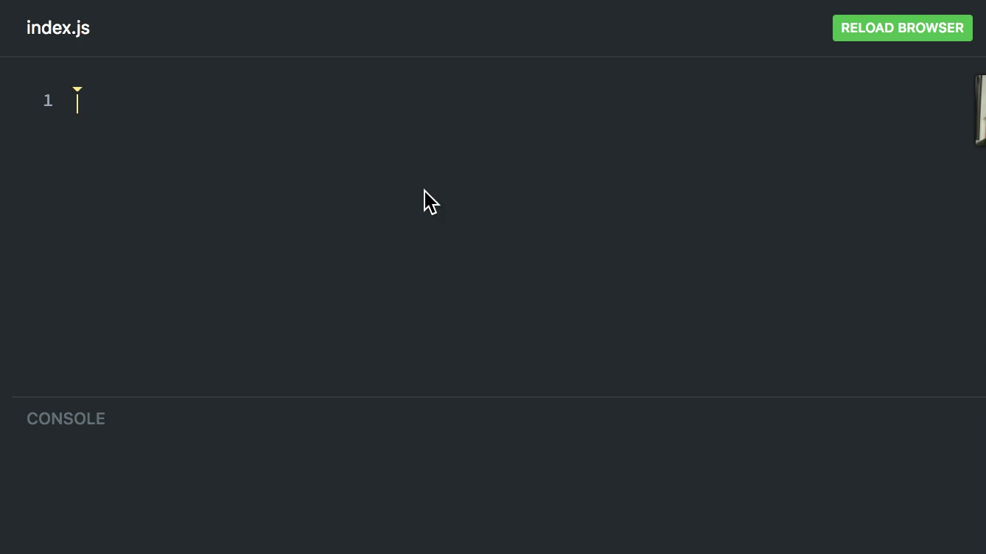
Videoeksempel: Finne antallet elementer i et array

Slide 40
Datatype i detalj: object
Objekter i programmeringsspråk brukes ofte til å representere objekter i virkeligheten

Slide 41
Tips
Krøllparenteser { } lages på følgende måte:
MacOS: alt+shift+8 og alt+shift+9 produserer henholdsvis { og }
Windows: altgr+7 og altgr+0

Slide 42

var building = {
type: "House",
elegant: true,
closeToCityCentre: false,
bedrooms: 4,
price: 5500000
};
Bygning
Bygningstype: Hus
Elegant: Ja
Nærme byen: Nei
Soverom: 4
Pris: 5500000

Slide 43

https://commons.wikimedia.org/wiki/File:2017_Honda_CR-V_front_4.11.18.jpg
var vehicle = {
type: "Car",
make: "Honda",
model: "CR-V",
comfortable: true,
registered: 2016,
price: 450000
};
Kjøretøy
Type: Bil
Produsent: Honda
Modell: CR-V
Komfortabel: ja
Registrert: 2016
Pris: 450000

Slide 44

var course = {
code: "PGR102",
shortName: "Intro. til prog.",
isEasy: false,
requiresAttension: true,
hoursOfStudy: 200
};
Bacheloremne
Emnekode: PGR102
Kort navn: «Intro. til prog.»
Er det enkelt?: Nei
Må man følge med?: Ja
Anbefalt antall studietimer: 200

Slide 45
Et objekt i JavaScript er en datastruktur som innkapsler andre verdier og datastrukturer.
Innkapslingen skjer ved bruk av krøllparenteser: én på starten av objektet, og en på slutten av objektet.
Alt mellom krøllparentesene er innholdet til objektet.
var course = {
code: "PGR102",
shortName: "Intro. til prog.",
isEasy: false,
requiresAttension: true,
hoursOfStudy: 200
};

Slide 46
Innholdet i objektet er todelt:
property (egenskap): value (verdi)
I eksempelet til høyre er både code, shortName, isEasy, requiresAttension og hoursOfStudy eksempler på properties.
Det som kommer etter kolon er en property sin value.
Tenk på det som verdien man lagrer i en variabel, bare at man bruker kolon istedenfor er lik.
var course = {
code: "PGR102",
shortName: "Intro. til prog.",
isEasy: false,
requiresAttension: true,
hoursOfStudy: 200
};

Slide 47
var course = {
code: "PGR102",
shortName: "Intro. til prog.",
isEasy: false,
requiresAttension: true,
hoursOfStudy: 200,
};
Objekter kan bli komplekse!
I eksempelet til høyre har vi objektet course som inneholder en del properties (egenskaper).
Én av disse egenskapene, lecturer, er et nytt objekt med egne properties.
lecturer: {
name: "Andreas",
researcher: true,
institute: "Technology",
}

Slide 48
var course = {
code: "PGR102",
shortName: "Intro. til prog.",
isEasy: false,
requiresAttension: true,
hoursOfStudy: 200,
lecturer: {
name: "Andreas",
researcher: true,
institute: "Technology",
}
};
Objekter kan bli komplekse!
Objekter kan også inneholde arrays.
I objektet til venstre er lecturer et objekt, som igjen inneholder property-en teaching som er et array.
teaching: ["PGR102", "TDS200"]

Slide 49
Man aksesserer (eller «får tilgang til») en verdi på et objekt ved å skrive:
variabelnavn.property
Legg merke til punktumet!
Hvis vi ønsker å hente ut emnekode fra objektet til høyre, skriver vi:
course.code
console.log(course.code);
// Resultatet i console vil være:
"PGR102"
var course = {
code: "PGR102",
shortName: "Intro. til prog.",
isEasy: false,
requiresAttension: true,
hoursOfStudy: 200
};

Slide 50
Et annet alternativ for å aksessere verdien til et objekt, er:
variabelnavn["property"];
I stedet for punktum, så bruker vi klammeparenteser og navnet på property vi ønsker å hente ut data fra.
course["code"];
console.log(course["code"]);
// Resultatet i console vil være:
"PGR102"
var course = {
code: "PGR102",
shortName: "Intro. til prog.",
isEasy: false,
requiresAttension: true,
hoursOfStudy: 200
};

Slide 51
var school = {
name: "Høyskolen Kristiania",
shortName: "HK",
students: 8000,
cities: ["Oslo", "Bergen", "Trondheim"],
universityCollege: true
};
// Resultat: "Høyskolen Kristiania"
console.log(school.name);

Slide 52
var school = {
name: "Høyskolen Kristiania",
shortName: "HK",
students: 8000,
cities: ["Oslo", "Bergen", "Trondheim"],
universityCollege: true
};
// Vi kan oppdatere studentantall slik:
school.students = 8001;
// Resultat: "HK har 8001 studenter"
console.log("HK har " + school.students + " studenter");

Slide 53
var school = {
name: "Høyskolen Kristiania",
shortName: "HK",
students: 8000,
cities: ["Oslo", "Bergen", "Trondheim"],
universityCollege: true
};
// Vi kan skrive ut hvor mange byer HK har skoler!
// Resultat: "HK har skoler i 3 byer"
console.log("HK har skoler i " + school.cities.length + " byer");

Slide 54
var school = {
name: "Høyskolen Kristiania",
shortName: "HK",
students: 8000,
cities: ["Oslo", "Bergen", "Trondheim"],
universityCollege: true
};
Legge til ny property på eksisterende objekt
// Vi kan legge til en ny property slik:
school.principal = "Arne Krumsvik";
// Resultat: "Rektor heter Arne Krumsvik"
console.log("Rektor heter " + school.principal);

Slide 55
var grades = [
{grade: "A", cohortPercentage: 10},
{grade: "B", cohortPercentage: 15},
{grade: "C", cohortPercentage: 20},
{grade: "D", cohortPercentage: 20},
{grade: "E", cohortPercentage: 15},
{grade: "F", cohortPercentage: 20}
];
Array med
objekter
// Resultat: 10
var percentageOfGradeA = grades[0].cohortPercentage;
// Resultat: 20
var percentageOfGradeF = grades[5].cohortPercentage;

Slide 56
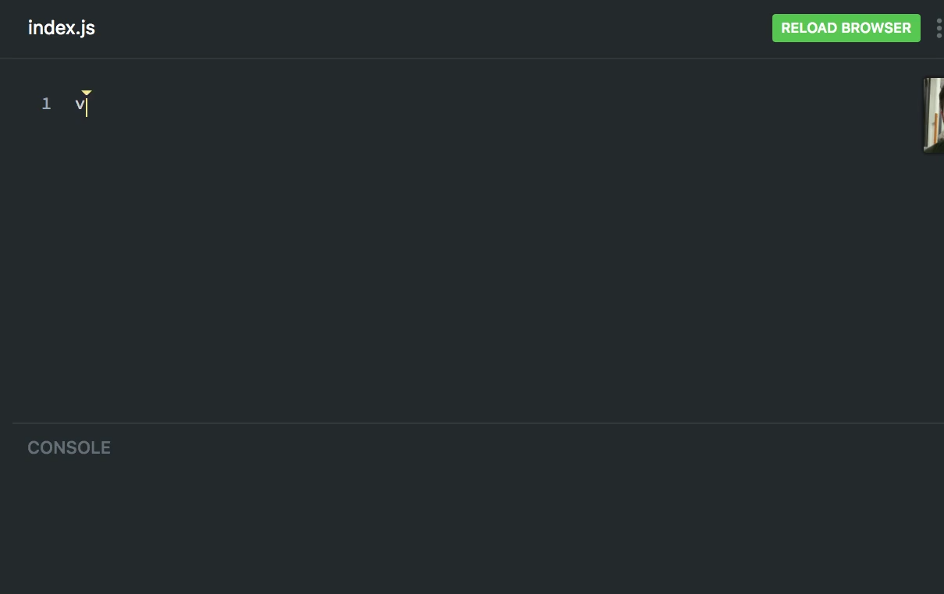
Videoeksempel: Array med objekter

Slide 57
Anbefalt lesning forelesning 5
Bok: Up & Going
Kapittel: Into Programming
Underkapitler:
– Blocks: https://github.com/getify/You-Dont-Know-JS/blob/master/up%20%26%20going/ch1.md#blocks
– Functions: https://github.com/getify/You-Dont-Know-JS/blob/master/up%20%26%20going/ch1.md#functions
Kapittel: Into JavaScript
Underkapitler:
– Function Scopes: https://github.com/getify/You-Dont-Know-JS/blob/master/up%20%26%20going/ch2.md#function-scopes

Slide 58
Øvingsoppgaver
Repetisjonstest
Oppgaver i Scrimba

